Slide 1



Матеріали до брифінгу
заступника Міністра доходів і зборів України
Хоменка В.П.
13 червня 2014 року

Slide 2
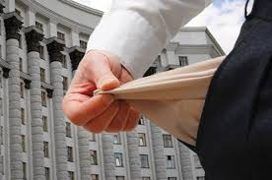
1
Втрати бюджету
Діяльність податкових ям та конвертаційних центрів, які формують податковий кредит для несплати ПДВ та розкрадання бюджетних коштів
2,2 млрд. грн. ПДВ та 2,1 млрд. грн. податку на прибуток
Втрати бюджету від заниження митної вартості товарів («сірого» імпорту) та товарної контрабанди (порушення митних правил)
1,2 млрд. грн. податку на додану вартість
Втрати бюджету від незаконного обігу підакцизних товарів
200 млн. грн. акцизного податку
Загалом щомісячні втрати
бюджету оцінюються в
5,7
млрд. гривень

Slide 3
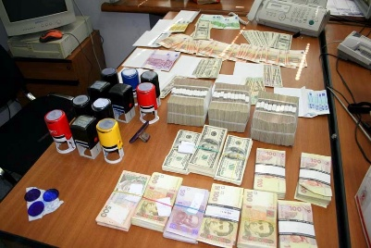
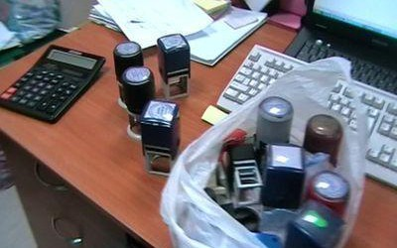
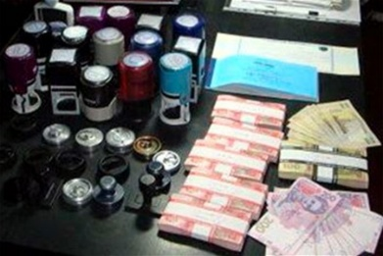
2
Протидія незаконній конвертації грошових коштів
млн. грн.
млн. грн.
З початку року виявлено 22 конвертаційних центри, з їх контрагентів стягнуто 217 млн. гривень

Slide 4
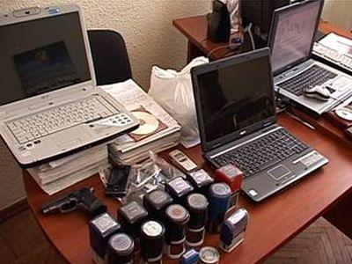
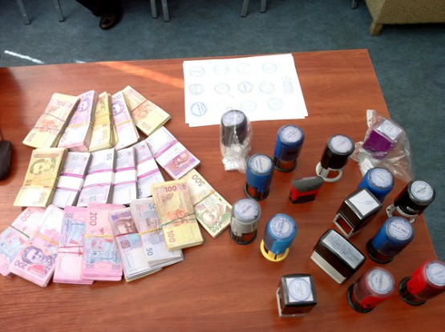
3
Ліквідація «конвертаційного» центру у Дніпропетровській області
21.05.2014 року припинено діяльність міжрегіонального «конвертаційного центру».
До функціонування міжрегіонального «конвертаційного центру» причетна група осіб, у кількості 14 чоловік.
Обсяг проконвертованих коштів склав понад 330 млн. гривень.
В ході реалізації оперативних матеріалів проведено обшуки та вилучено:
- 400 тис. гривень;
- 30 печаток фіктивних підприємств;
- 1,5 млн. грн. заблоковано на банківських рахунках фіктивних підприємств.
За фактом вчинення злочину до ЄРДР внесено відомості про вчинення злочину передбаченого ч.3 ст.212, ч.2 ст.205 та ч.3 ст.209 КК України. Слідство триває.

Slide 5

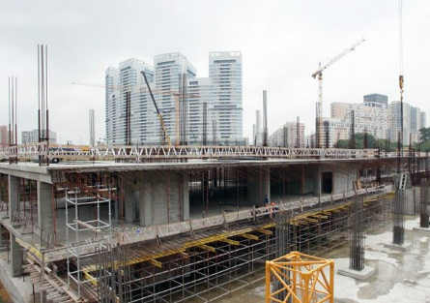

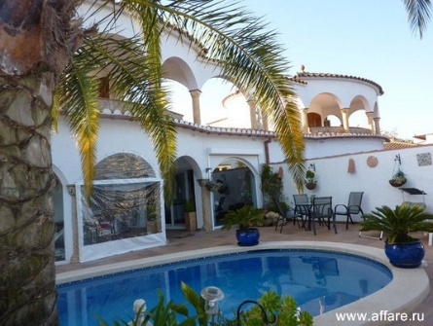
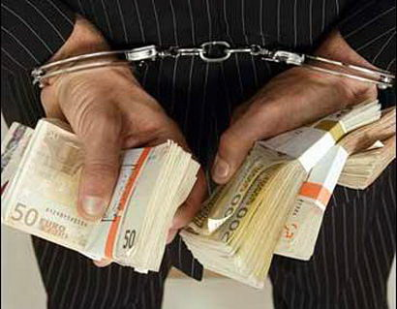
4
Ліквідація схеми розкрадання державних коштів
11.06.2014 року ліквідована схема розкрадання державних коштів.
Розробником та організатором зазначеної схеми є заступник міського голови – директор департаменту комунального господарства та капітального будівництва одного з найбільших міст України.
Зловживаючи своїм службовим становищем зазначена особа забезпечила перемогу у тендерах на майже 1 млрд. грн. (близько 25 відсотків від усього бюджету області) власним або підконтрольним фірмам.
Отримані від неконкурентних поставок надприбутки виводилися через конвертаційні центри в готівку.
За свої послуги організатор отримував «відкати» до 30 відсотків від суми виграного тендеру.
В ході реалізації оперативних матеріалів проведено 26 обшуків, допитано 15 осіб, заблоковано на рахунках 1,7 млн. грн. тіньових коштів.
За фактом розкрадання бюджетних коштів до ЄРДР внесено відомості про вчинення злочину передбаченого ч.5 ст.191 КК України.
Організатора та його помічника затримано в порядку ст. 208 КПК України та доставлено до ізолятору тимчасового утримання.

Slide 6
Упередження схеми формування штучного податкового кредиту
з податку на додану вартість у травні 2014 р.
5
Податкова яма
Контрагенти 1 ланцюга
ТОВ “А…а"
ДПI у Дніпровському районі м. Києва
дія свідоцтва платника ПДВ припинена в травні 2014 року
ТОВ “А…д"
ДПI у Печерському районі
м. Києва
Рахунки відкрито в
ПАТ “КРЕДОБАНК"
700 млн. грн.
схемний
податковий кредит
з ПДВ за квітень
216,6 млн. грн.
ТОВ “Ф…р“
ДПI у Печерському районі
м. Києва
Рахунки відкрито в
ПУАТ "ФIДОБАНК"
У травні 2014 року упереджено незаконне формування штучного податкового кредиту з податку на додану вартість на загальну суму 916,6 млн. гривень.
В травні 2014 року зареєстровані кримінальні провадження за ч.1 ст. 205 КК України (фіктивне підприємництво) та 22.05.14 за ч.1 ст. 358 КК України (підроблення документів).

Slide 7
Тенденції тіньового сегменту
(формування схемного податку на додану вартість)
6
Щомісячно
(2013р. та січень - лютий 2014р.)
Щомісячно
(березень - квітень 2014р.)
3,0
млрд. грн.
- 800
млн. грн.
2,2 млрд. грн.
Загальна сума сформованого схемного ПДВ зменшена
1 588
(діяльність
757 з яких вже заблокована)
948
Натомість зростає кількість ризикових суб'єктів
(спостерігається подрібнення сум)

Slide 8





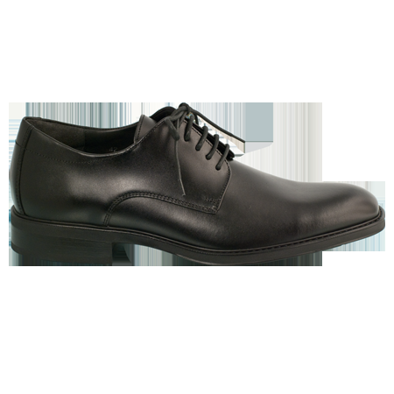
7
Схема мінімізації платежів до бюджету одного з найбільших ритейлерів
1 199 грн.
Велика Британія
та Панама
Фактично в роздрібній мережі схоже взуття продається за
1 200 грн.
Черевики чоловічі Geox
Документальне оформлення 28.04.2014 року імпорту
взуття марки Geox за ціною 93,6 грн. за одиницю товару.
Надання послуг з
оптимізації ціни
Держ. кордон
ТОВ «Євро…»
(ДПI в … р-нi ГУ Мiндоходiв у м.Києвi)
ТОВ «М…»
(МГУ Міндоходів– Центральний офіс з обслуговування великих платників)
Німеччина
Всього імпорт
на 133,6 млн. грн.
Відправник
«G…R TRADERS LLP»
Гамбург, Німеччина
Фактичний рух товару
Всього виявлено більше 230 підприємств, які у квітні – травні 2014 року
імпортували за такими схемами товарів на 51,5 млрд. гривень.
(втрати бюджету по ввізному миту та ПДВ перевищують 2,5 млрд. гривень)

Slide 9
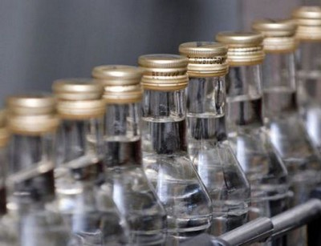
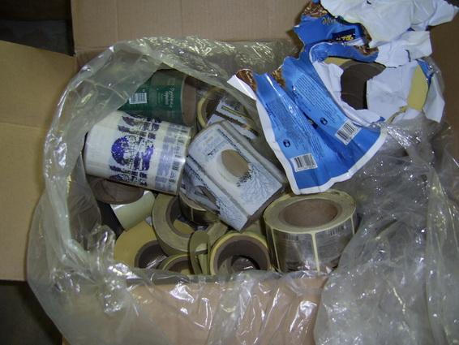
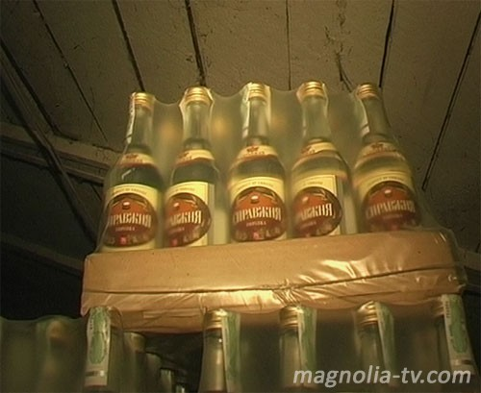
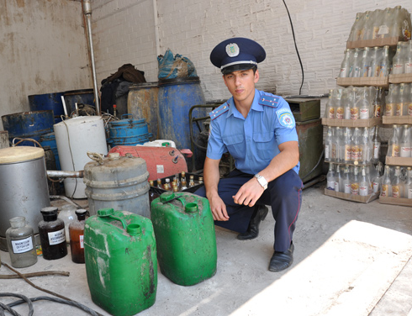
8
Боротьба з незаконним обігом підакцизних товарів
У сфері незаконного обігу підакцизних товарів припинено діяльність 48 незаконних виробництв спирту, лікеро-горілчаних виробів. Вилучено товарів підакцизної групи на 195 млн. гривень.
(понад 7,7 мільйонів пляшок фальсифікованих алкогольних напоїв
більше 506тисяч літрів спирту;
понад 3,8 млн. пачок цигарок;
майже 3,5 млн. підроблених марок акцизного податку)
У квітні порівняно з березнем (ставка акцизу на спирт була одна і та ж – 56,42 грн.) зібрано більше 180 млн. грн. акцизного податку саме за рахунок детінізації.
В травні надходження акцизу від алкоголю склали майже 500 млн. грн., що на 170 млн. грн. більше ніж в квітні. Всього за рахунок детінізації ринку ЛГВ до бюджету за два місяці надійшло 350 млн. гривень.

Slide 10




Схема ухилення від сплати податків ДП “Укрспирт”
в період листопад 2012 - січень 2014 року, яка досліджується в рамках крим. провадження
9
Виробник спирту
Державне підприємство “УКРСПИРТ”
З метою контролю кількості випущених з необлікованого спирту пляшок горілки за допомогою
ТОВ «С..і» замовлено 300 млн.шт.
марок «Казачок-АСА»
ТОВ ”Т…П”
(м. Київ)
Основні засоби відсутні.
Документальне оформлення реалізації КМПА
4,6 млн. літрів
на загальну суму
Понад 300 млн. грн. в т.ч.
ПДВ 50 млн. грн.
73 млн. шт.
марок «Козачок-АСА» вилучено під час обшуків
Фактично поза державним обліком передано спирту та 350 млн. шт. марок «Козачок - АСА» для виготовлення необлікованої горілки, обклеєної підробленими марками акцизного податку
ЗАВОДИ - ВИРОБНИКИ НЕОБЛІКОВАНОЇ ЛІКЕРО-ГОРІЛЧАНОЇ ПРОДУКЦІЇ, ЯКІ ОБКЛЕЮВАЛИ ВИРОБЛЕНУ ГОРІЛКУ ПІДРОБЛЕНИМИ МАРКАМИ АКЦИЗНОГО ПОДАТКУ ТА МАРКАМИ «КОЗАЧОК - АСА»
Завод “Л…т”
ПрАТ “Л…и”
ТОВ “О…Г”
З…р
ПрАТ “ЛГЗ “Ч…а”
Ймовірні втрати бюджету за рахунок виготовлення та подальшої реалізації
склали понад 3,5 млрд. гривень

